Slide 1
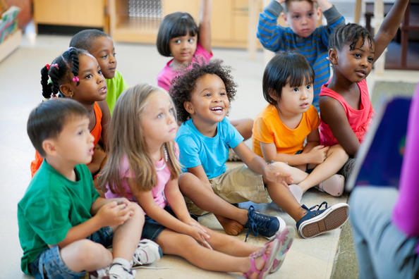
KROPPEN ER MIN!
Siri Søftestad og Inger Lise Andersen

Slide 2
Hvorfor?
Seksuelle overgrep mot barn
Mer enn 1 av 5 norske kvinner + nesten 1 av 10 norske menn
er utsatt for en eller annen form for seksuelt overgrep før 18 år.
Før fylte 13 år: 10 % av kvinnene og 3,5 % av mennene.
(kilde: bufdir.no om norske studier)
Vold mot barn
28% hadde opplevd mindre alvorlig fysisk vold fra foreldre
5% hadde vært utsatt for alvorlig vold fra foreldre
13% hadde opplevd psykisk vold fra foreldre
(Kilde: norsk studie av Thoresen & Hjemdal, 2014)
Flere tilfeller av seksuelle overgrep fra barnehage-ansatte
Eks.: Høsten 2017 ble en barnehageansatt i Bergen dømt for overgrep mot sju gutter i to barnehager.

Slide 3
Hvorfor?
En rekke grunner – som skam, trusler og frykt for konsekvensene gjør
at overgrepsutsatte ikke forteller om vold og overgrep.
En rekke grunner – som frykt for å ta feil og mangel på kunnskap og gode arbeidsmetoder, gjør at fagfolk har vært dårlige på å fange opp barns signaler og på å håndtere mistanken om vold og overgrep.
Eksempel:
Den norske LISA-undersøkelsen viser at det tar gjennomsnittlig 17 år fra det første seksuelle overgrep er begått til andre får kjennskap til dette. Resultatet er at mange barn lever alene med overgrep og vonde hemmeligheter gjennom hele barndommen.

Slide 4
”Partene skal treffe alle egnede lovgivningsmessige, administrative, sosiale og opplæringsmessige tiltak for å beskytte barnet mot alle former for fysisk eller psykisk vold, skade eller misbruk, vanskjøtsel eller forsømmelig behandling, mishandling eller utnytting, herunder seksuelt misbruk, mens en eller begge foreldre, verge(r) eller eventuell annen person har omsorgen for barnet.”
FNs barnekonvensjon
Den norske stat har underskrevet FNs barnekonvensjon, og derved forpliktet seg til å iverksette de tiltak som er nødvendige for å sikre barns rettigheter. Slike tiltak er blant annet nedfelt i en rekke lovverk.
Artikkel 19
Om barns rett til et liv uten vold og overgrep.
Barns rett til et liv uten vold og overgrep

Slide 5
Hva sier Rammeplanen?
Barnehagen skal ha en helsefremmende og forebyggende funksjon og bidra til å utjevne sosiale forskjeller. Barnas fysiske og psykiske helse skal fremmes i barnehagen. Barnehagen skal bidra til barnas trivsel, livsglede, mestring og følelse av egenverd og forebygge krenkelser og mobbing. Om et barn opplever krenkelser eller mobbing, må barnehagen håndtere, stoppe og følge opp dette.
Gjennom den daglige og nære kontakten med barna er barnehagen i en sentral posisjon til å kunne observere og motta informasjon om barnas omsorgs- og livssituasjon. Personalet skal ha et bevisst forhold til at barn kan være utsatt for omsorgssvikt, vold og seksuelle overgrep, og vite hvordan dette kan forebygges og oppdages. Personalet skal kjenne til opplysningsplikten til barnevernet, jf. barnehageloven § 22.

Slide 6
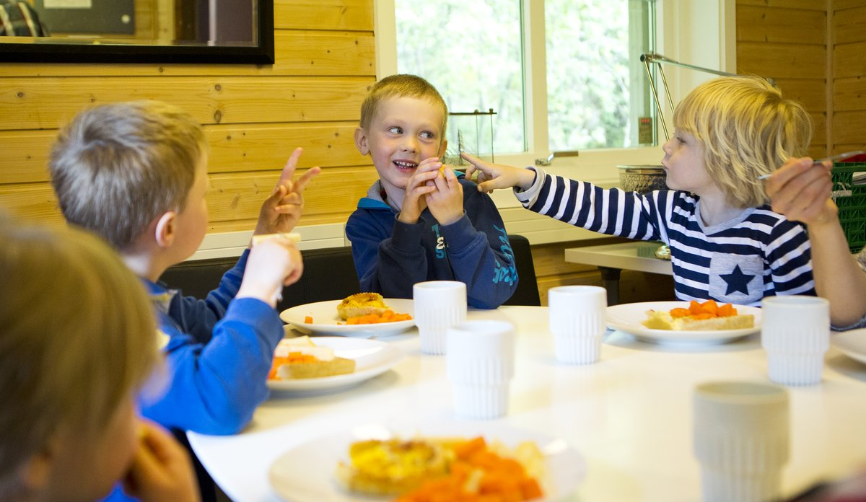
Hovedmålsettinger
Å styrke barnas begrepsapparat, selvfølelse, egenverd, og respekt for egne og andres identitet, kropp og grenser.
Å styrke mulighetene for avdekking av krenkelser, omsorgssvikt, vold og seksuelle overgrep mot barn.
Å forebygge krenkelser, omsorgssvikt, vold og seksuelle overgrep ved at barna lærer å respektere andres kropp og grenser.

Slide 7
Samtaleverktøy for barnegrupper
Kroppen er min!
Grenser
Hvem bestemmer
Hemmeligheter
Si det til noen

Slide 8
Fire samlinger fire uker etter hverandre. Temaene tas deretter opp ett for ett i samlinger utover året.
Samlingene ledes av to pedagoger
Hver samling består av tre deler:
Samtale om tema i barnegruppen (ca. 20 min, flexi etter barnas engasjement)
Felles aktivitet som utdyper tema (forming, rollelek, spill, musikklek)
Felles måltid
De to pedagogene er sammen med barna fra oppstart av gruppesamling til og med påkledning i garderoben før utetid.

Slide 9
Samling 1: Kropp og grenser
Mål: A: Beskrivelse av kroppen/ kroppsdeler inkl. kjønnsdeler og kroppens funksjoner
B: Barna skal forstå forskjell på ulike typer berøringer
Generelt: Invitere barna til navnsetting av kroppsdeler (øverst til nederst). Bestem dere
for hva dere vil bruke om kjønnsdelene, dersom barna selv ikke finner greie
betegnelser : f.eks innovertiss og utovertiss + pung. Sang: Hode, skulder, kne og tå
Engasjer barna i å finne navnene på: gode – dumme - vonde berøringer.
Engasjere barna i å finne berøringer som kan være både gode og vonde/ekle, f.eks
klem, sitte på fanget.
Om å ta hensyn: Engasjere barna i hva er greit og ikke. (prompe på do, ta på tissen på
badet/ rommet)
Følsomme steder på kroppen: Vise animasjonsfilmen fra Nrk Supernytt Kroppen min
eier jeg. Episode 2:5 Samtale om denne.
Om å berøre egen og andres kropp: Hvis en vil ha klem og du ikke, hva gjør du da? Hvis du vil klemme og den andre ikke, hva gjør du da? Kan en klem både god og vond/ekkel/rar? Hvem har du lyst til å ha klem av? Er det noen du ikke har lyst til å ha klem av? Er det lov å ta en klem hvis noen ikke vil? Hvis en vil at du skal sitte på fanget, men du ikke har lyst?
Felles aktivitet

Slide 10
Samling 2: Hvem bestemmer
Mål: A: Barna skal skjønne at de bestemmer over sin egen kropp.
B: Barna skal lære respekt for egne og andres grenser
Ta opp tråden fra sist. Evt. ta utgangspunkt i prod. fra aktiviteten + Samtale.
evt. vis animasjonsfilmen fra Nrk Supernytt Kroppen min eier jeg. Episode 2:5.
Hvem bestemmer? I landet – i barnehagen – hjemme – over deg – over kroppen din? Inviter til samtale etter hvert punkt.
Hva bestemmer du? La barna komme med forslag først.
Er det noe du ikke kan bestemme over kroppen? Barnas forslag først. Voksne supplerer/spør: a) Bæsja i buksa- da må voksne skifte og vaske b) Store sår, brukket beinet/armen, medisin i rompa, medisin som smaker ekkelt, ta tempen
= doktoren/andre voksne c) tannpuss og tannlegen
Vise NRKSupernytt-filen Kroppen min eier jeg. Episode 3:5. Samtale.
Hva er lov/ ikke lov og hvorfor? Engasjer barna. Voksne supplerer ved behov: Slå, sparke, ta på tissen. Følg opp alle forslag med ”Hvorfor?”
Felles aktivitet

Slide 11
Samling 3: Hemmeligheter
Mål:
Barna skal få innsikt i forskjellen på gode og vonde hemmeligheter
Barna skal bli kjent med hvordan ulike følelser opptrer i kroppen
Ta opp tråden fra sist. Samtale. Evt. vise Kroppen min eier jeg. Episode 3:5.
Hva er gode hemmeligheter: Engasjer barna i å komme med forslag. Suppler ved behov: eks. Bursdagspresang til mamma, gleder deg til å overraske.
Hvordan kjennes det ut i kroppen å ha gode hemmeligheter? Engasjer barna til å fortelle. Suppler ved behov, knytt til følelse: Får lyst til å si det. Kiler litt i kroppen.
Hva er vonde hemmeligheter. Forklar enkelt. Ikke lov, det vet alle voksne. Men noen prøver å lure deg til at det er greit. Det er ikke lett for barn å vite, derfor snakker vi om det i dag. Hvordan kjennes det ut å ha vonde hemmeligheter (vonde følelser og vondt i kroppen). Først barns initiativ. Suppler ved behov: eks. som en sort klump i magen, som en ballong i brystet, som bare blir større og større.
Er det noen av dere som har hatt vonde hemmeligheter? Gi kort respons og følg opp etter gruppesamlinga.
Mix: Kan gode mennesker gjør vonde handlinger som gir blandede/vonde følelser? Det kan begynne som noe bra/gøy, men så blir det ikke greit etter hvert. Da har det plutselig blitt en vond hemmelighet.
Felles aktivitet

Slide 12
Samling 4: Si det til noen! s.1
Mål: A) forstå hensikten med å fortelle. B) Navngi trygghetspersoner
Ta opp tråden fra sist. Ta evt fram produkter fra siste fellesaktivitet om gode + vonde følelser/hemmeligheter. Inviter til samtale. Evt. vise ”Kroppen min eier jeg” 3:5 som repetisjon.
Hvis det skjer noe med kroppen som du ikke forstår, som er ekkelt, rart, dumt, flaut, vondt… så har du lov til å si ifra. Da er det faktisk lurt å si i fra!
- fordi de må slutte å gjøre det du ikke liker.
- fordi det er lurt at andre ikke trenger å oppleve det samme som deg.
- fordi da kan det gå hull på den store ballongen inni deg, og så blir det lettere å
være deg.
Hva hvis noen sier du ikke må fortelle det? Engasjer barna. Suppler: Hvis noen sier at du ikke må fortelle noe til andre, da lyver de. Selv om det er en stor jente eller stor gutt eller en voksen som sier det, så er det ikke sant. Det er ikke lov med sånne hemmeligheter. Selv om det er en du kjenner veldig godt som sier det, så er det ikke sant. Og selv om det er en du er veldig glad som sier det, så er det ikke sant. For vonde hemmeligheter er ikke lov. Det vet alle voksne!
Kjenner du noen som du kan fortelle vonde hemmeligheter til?
Engasjer barna til forslag. Suppler: mormor og bestefar, mamma, pappa, en søster, venn.

Slide 13
https://tv.nrksuper.no/serie/overgrep/MSUE10003117/sesong-2/episode-2

Slide 14
Pedagogenes kompetanse
3 timers kurs om vold og seksuelle overgrep
2 x 3 timers kurs om traumeforståelse og traumebevisst tilnærming i barnehagen
3 timers kurs om kommunikasjon mellom barn og voksne
Ferdighetstreningskurs i kommunikasjon med barn om mistanker og om vold, seksuelle overgrep og andre krenkelser.
Opplæring i samtaleverktøyet Kroppen er min!
I TILLEGG: Alle assistenter og fagarbeider har fått undervisning om kommunikasjon med barn om mistanker og om vold, seksuelle overgrep og andre krenkelser.

